Slide 1
TRƯỜNG ĐẠI HỌC CÔNG NGHIỆP HÀ NỘI
KHOA CÔNG NGHỆ THÔNG TIN
BẢO VỆ ĐỒ ÁN TỐT NGHIỆP NGÀNH CÔNG NGHỆ THÔNG TIN
XÂY DỰNG WEBSITE BÁN THÚ CƯNG CHO CỬA HÀNG KIMOON PETS BẰNG NODEJS VÀ REACTJS
GVHD: ThS. Lê Thị Thủy
Sinh viên: Lê Tuấn Kiệt
Mã số sinh viên: 2020601384

Slide 2
Nội dung
1. Vấn đề, mục tiêu, ý nghĩa của đồ án
2.Phân tích thiết kế hệ thống
3. Ngôn ngữ lập trình và công cụ sử dụng
4. Kết quả đạt được
5. Hướng phát triển

Slide 3
1. Vấn đề, mục tiêu, ý nghĩa của đồ án
1.1. Đặt vấn đề
Đáp Ứng Nhu Cầu Thị Trường Ngày Càng Tăng
Tiện Lợi Cho Khách Hàng Khi Muốn Tìm Một Vật Nuôi
Khuyến Khích Nuôi Thú Cưng Trách Nhiệm
Nâng Cao Trải Nghiệm Người Dùng
Bảo Vệ Quyền Lợi Thú Cưng

Slide 4
1. Vấn đề, mục tiêu, ý nghĩa của đồ án
1.2. Mục tiêu, ý nghĩa
Giải quyết được các vấn đề của việc mua hàng trên mạng
Hiểu biết những kiến thức cần thiết về xây dựng website
Nắm được các kiến thức về JavaScript, Reactjs, Nodejs,…
Tiết kiệm thời gian cho khách hàng, khách hàng không phải đến tận cửa hàng
Thống kê, quản lý chi tiết về thú cưng, người mua , nhân viên, …

Slide 5
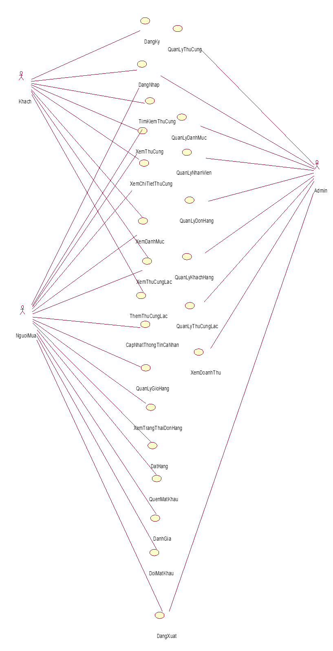
2.Phân tích thiết kế hệ thống
2.1. Biểu đồ Use Case tổng quát

Slide 6
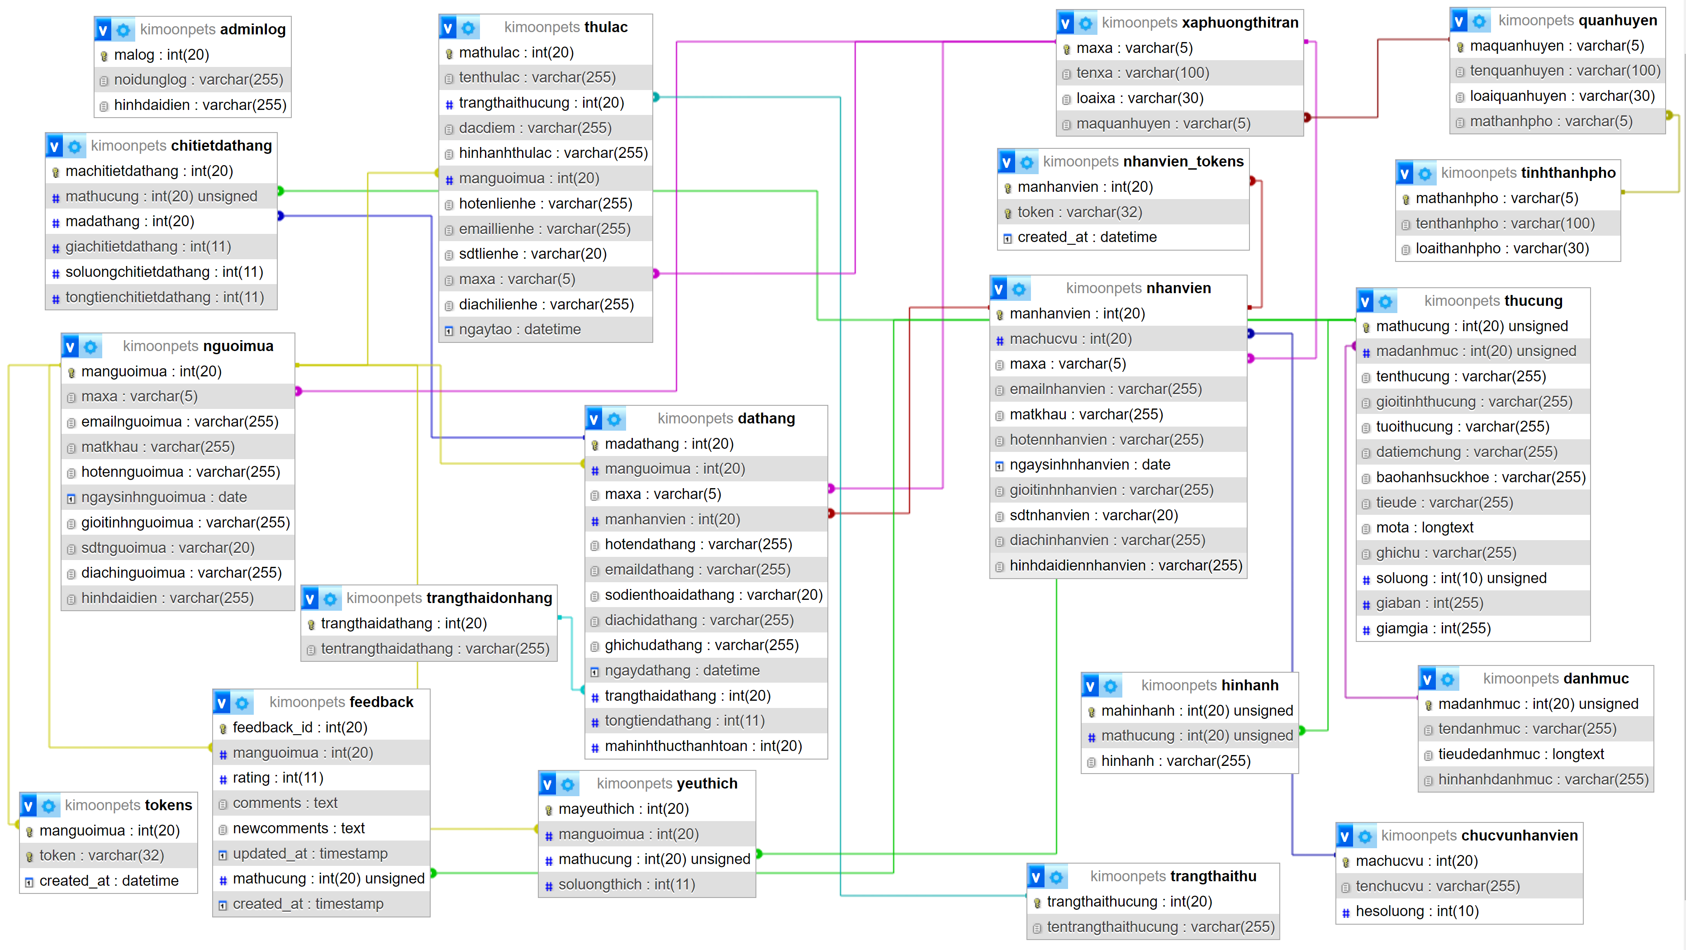
2.Phân tích thiết kế hệ thống
2.2. Sơ đồ quan hệ các bảng trong CSDL

Slide 7


3. Ngôn ngữ lập trình và công cụ sử dụng
3.1. Lập trình back-end
Ngôn ngữ Nodejs
Ngôn ngữ Framework Express

Slide 8



3. Ngôn ngữ lập trình và công cụ sử dụng
3.2. Lập trình front-end
Ngôn ngữ JavaScript
Thư viện ReactJS
Ngôn ngữ Styled-components

Slide 9


3. Ngôn ngữ lập trình và công cụ sử dụng
3.3. Cơ sở dữ liệu
MySQL
Xampp

Slide 10
3. Ngôn ngữ lập trình và công cụ sử dụng
3.4. Công cụ sử dụng
Visual Studio Code: phục vụ mục đích code ReactJS.
Visual Studio Code: phục vụ mục đích code NodeJS.
MySQL: cơ sở dữ liệu dùng để lưu trữ dữ liệu.
Xampp: chạy cơ sở dữ liệu MySQL
FireBase: hệ quản trị cơ sở dữ liệu.
Postman: sử dụng để thử nghiệm API.
Chrome DevTools: gỡ lỗi khi phát triển web.
Case Studio: thiết kế mô hình thực thể liên kết.
Rational Rose: thiết kế hệ thống.
Dialogfow: tích hợp chatbot thông minh

Slide 11
4. Kết quả đạt được
Website phân quyền và có những chức năng:
Khách truy cập :
Đăng ký tài khoản, xem chi tiết thú cưng, tìm kiếm thú cưng, đặt hàng.
Thành viên của trang web:
Đăng nhập, đăng xuất, xem chi tiết thú cưng, tìm kiếm thú cưng, đặt hàng, sửa thông tin cá nhân, quên mật khẩu, lấy lại mật khẩu, xem lịch sử mua hàng, đánh giá,
thêm thú cưng lạc, gợi ý thú cưng nên mua ,…
Quản trị viên:
Xem doanh thu, thống kế thú cưng, quản lý tài khoản, quản lý danh mục thú cưng, quản lý thú cưng, quản lý nhân viên, quản lý khách hàng, quản lý đơn hàng, quản lý thú cưng lạc, xuất file thông tin doanh thu chi tiết.

Slide 12
4. Kết quả đạt được
Website phân quyền và có những chức năng:
Nhân viên bán hàng:
Xem doanh thu, quản lý thú cưng, quản lý đơn hàng, xuất file thông tin doanh thu chi tiết.
Nhân viên tư vấn:
Xem doanh thu, quản lý khách hàng, quản lý đơn hàng, xuất file thông tin doanh thu chi tiết.
Nhân viên kế toán:
Xem doanh thu, quản lý nhân viên, quản lý đơn hàng, xuất file thông tin doanh thu chi tiết.
Nhân viên kho và vận chuyển:
Xem doanh thu, quản lý khách hàng, quản lý đơn hàng, xuất file thông tin doanh thu chi tiết.

Slide 13
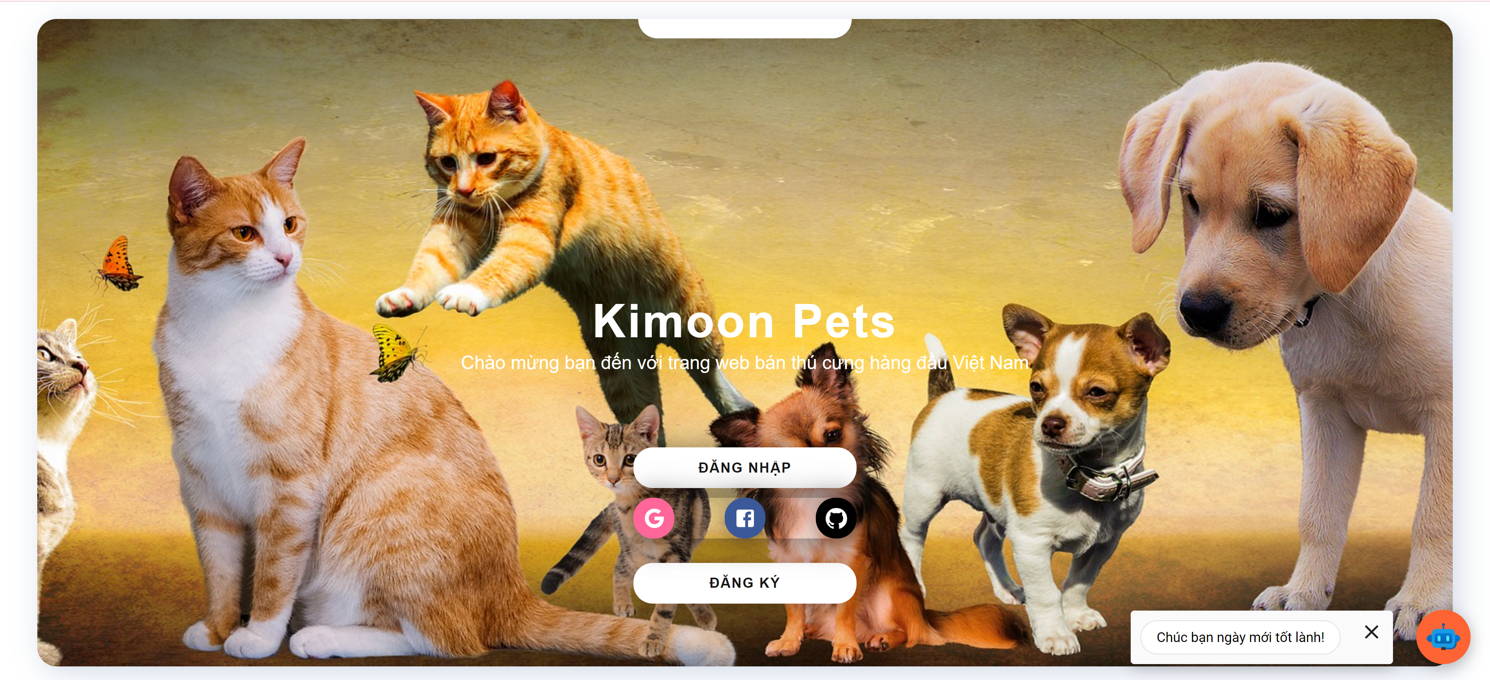
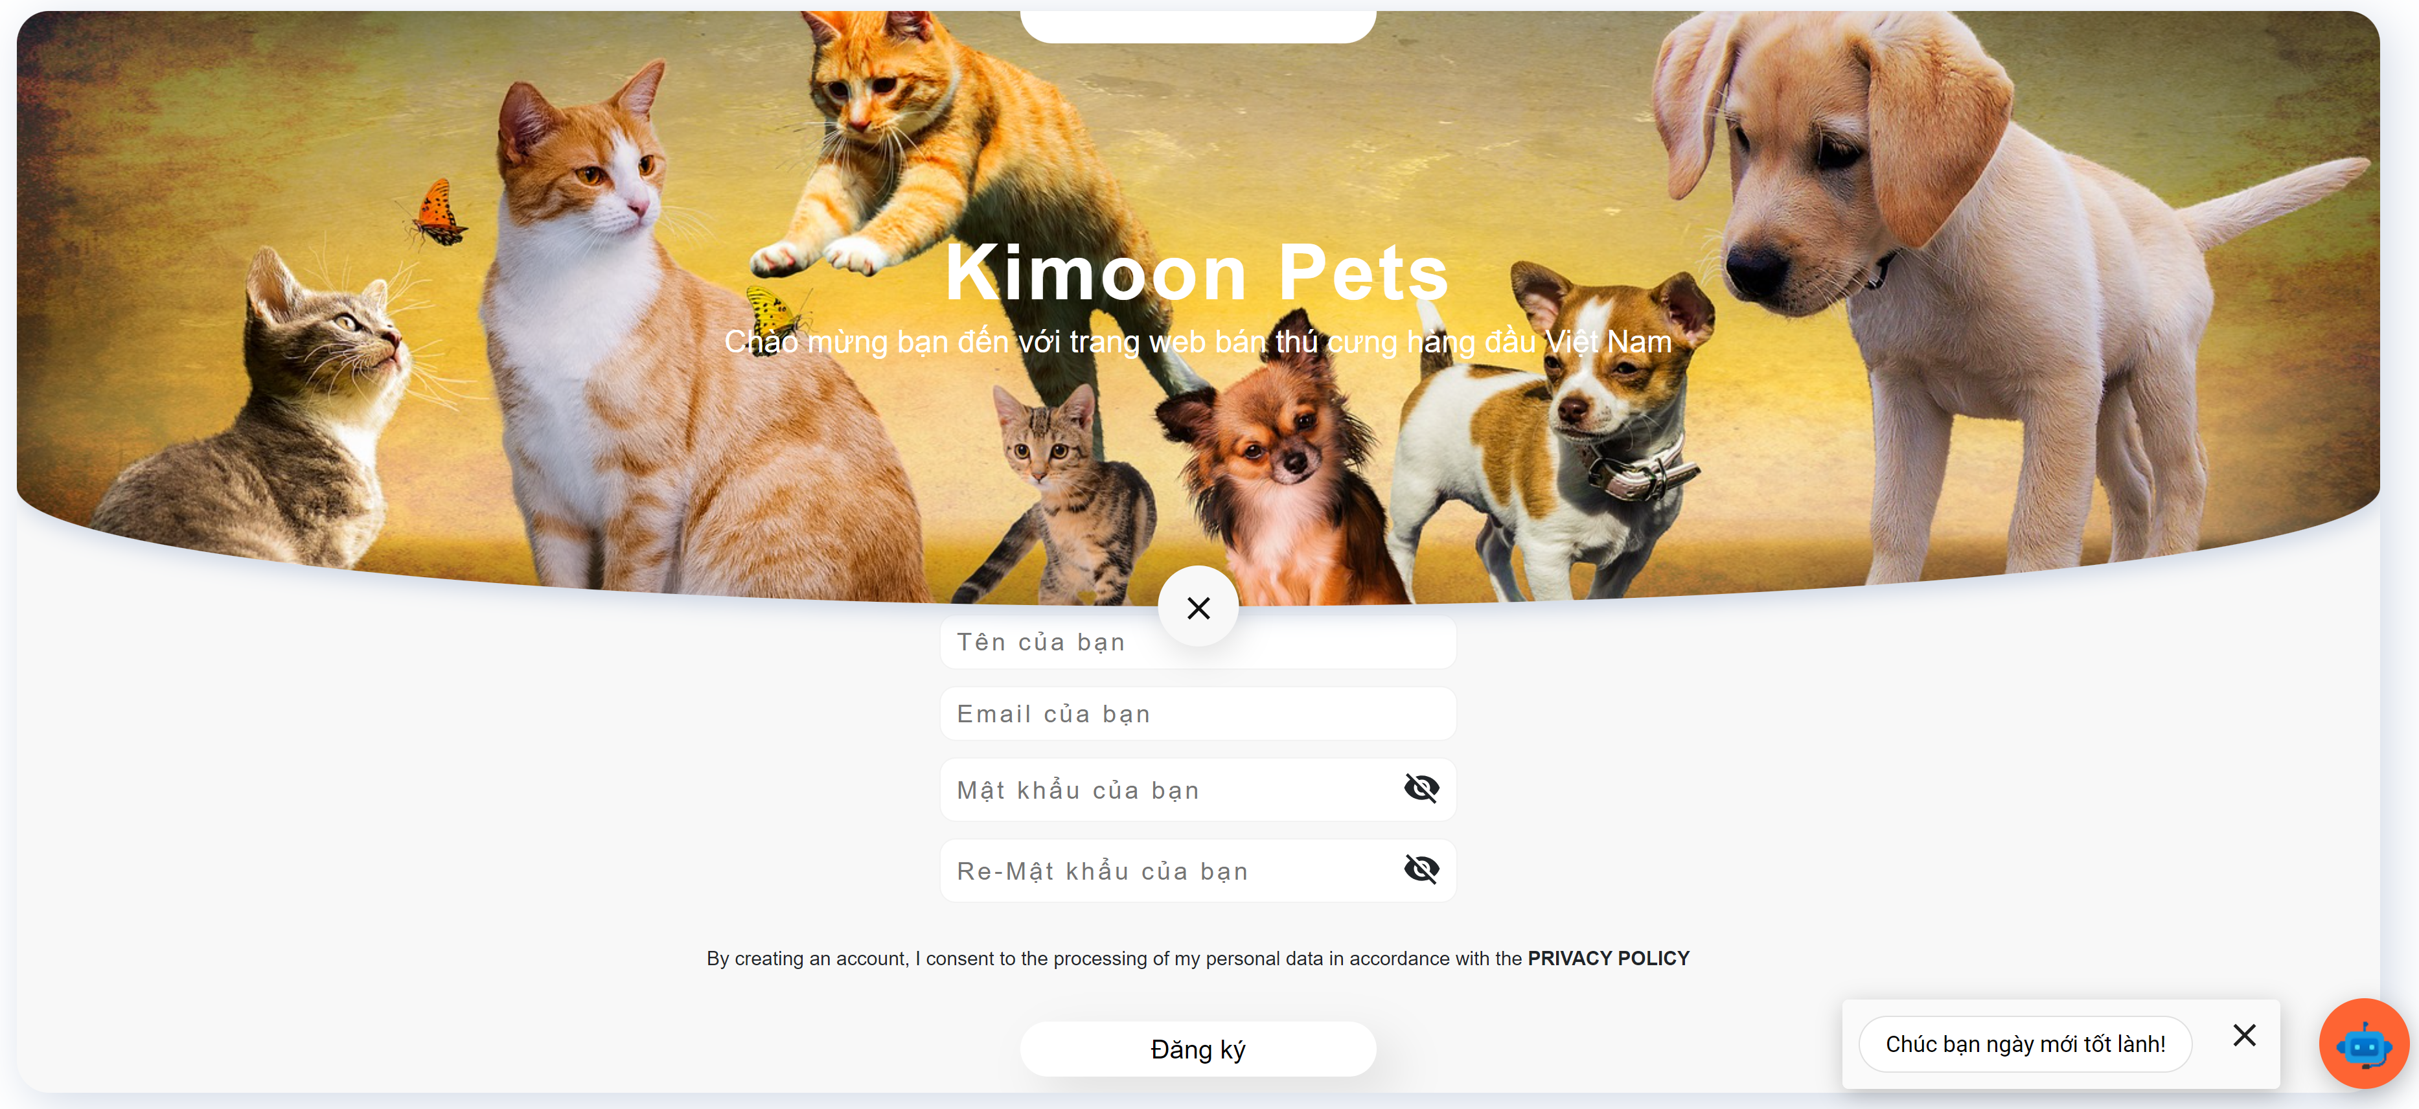
4. Kết quả đạt được
Giao diện Login and Register:

Slide 14
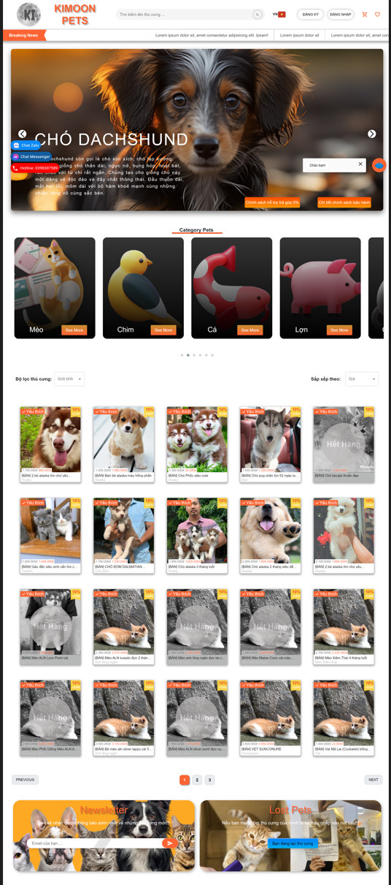
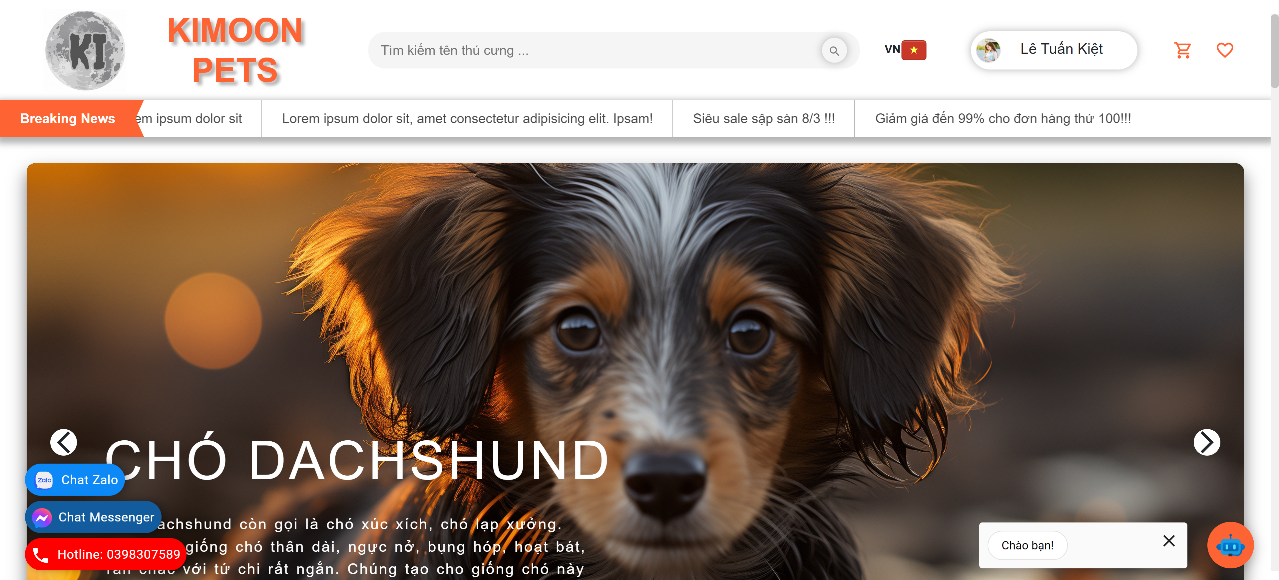
4. Kết quả đạt được
Giao diện trang chủ khi chưa login và khi login:

Slide 15
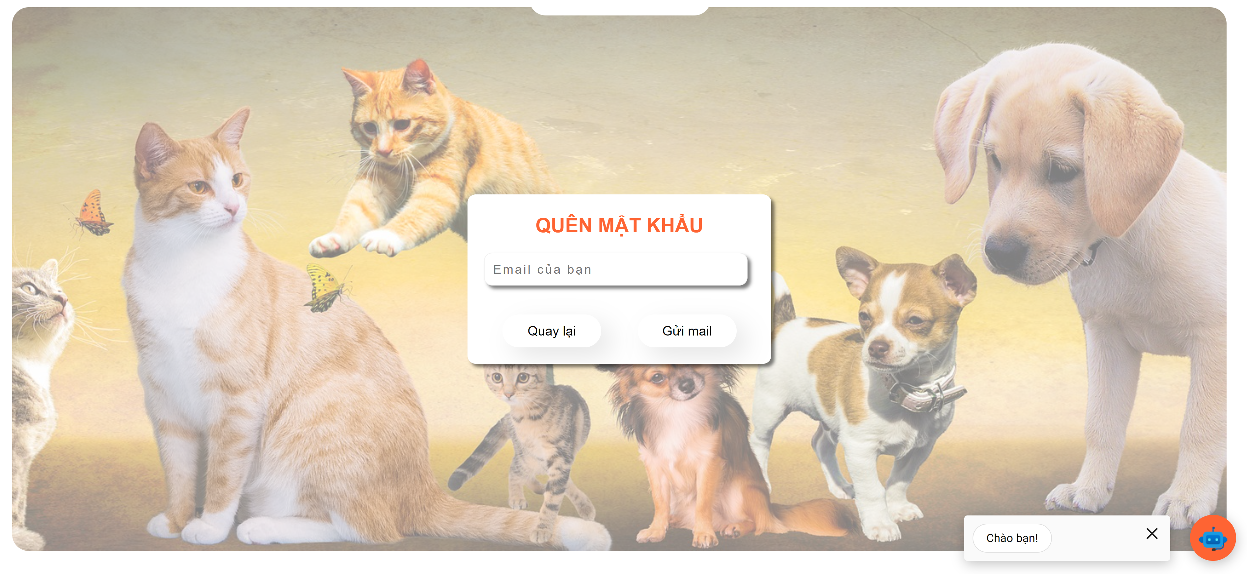
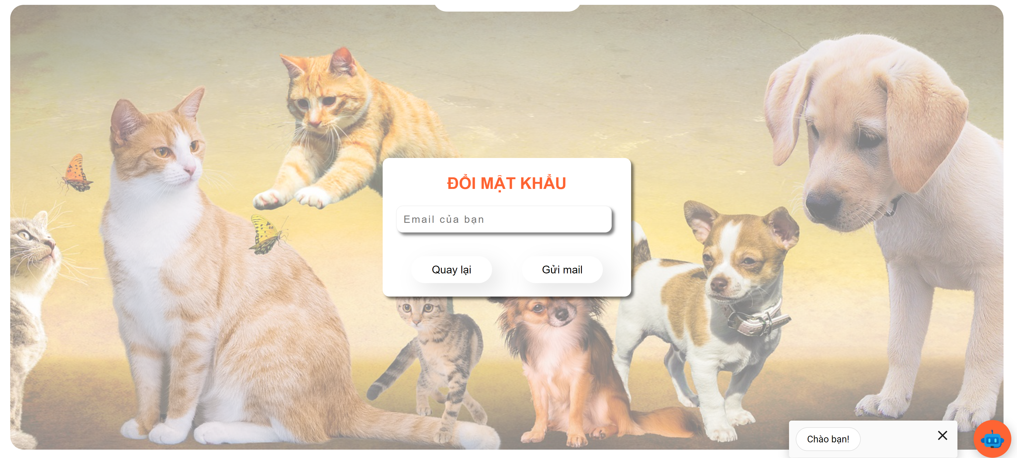
4. Kết quả đạt được
Giao diện trang quên mật khẩu :
Giao diện trang đổi mật khẩu:

Slide 16
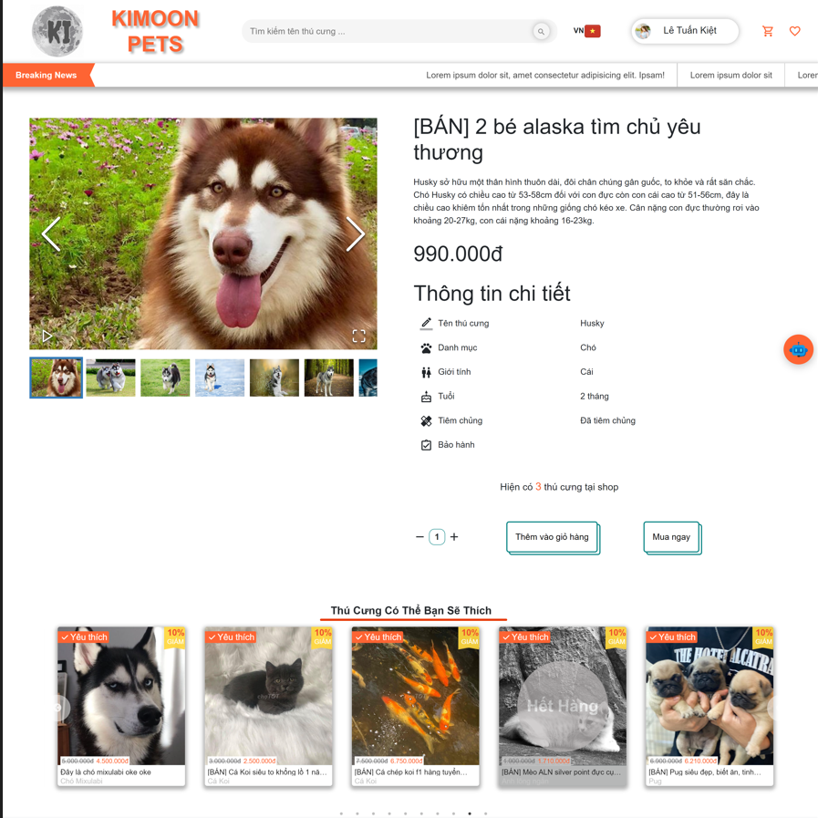
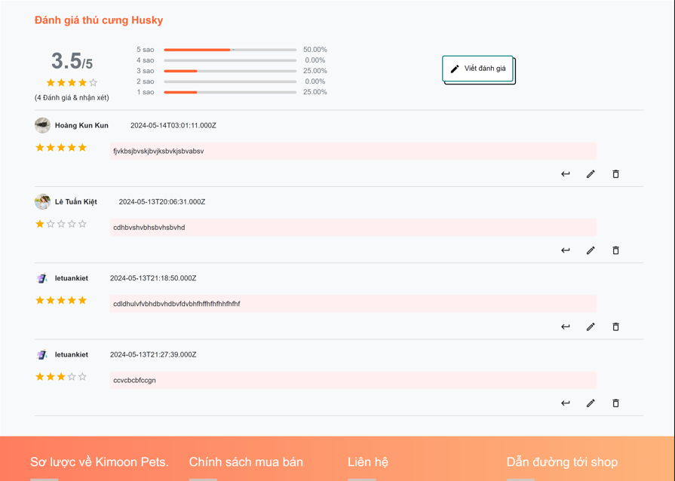
4. Kết quả đạt được
Giao diện trang chi tiết thú cưng:
Giao diện đánh giá:

Slide 17
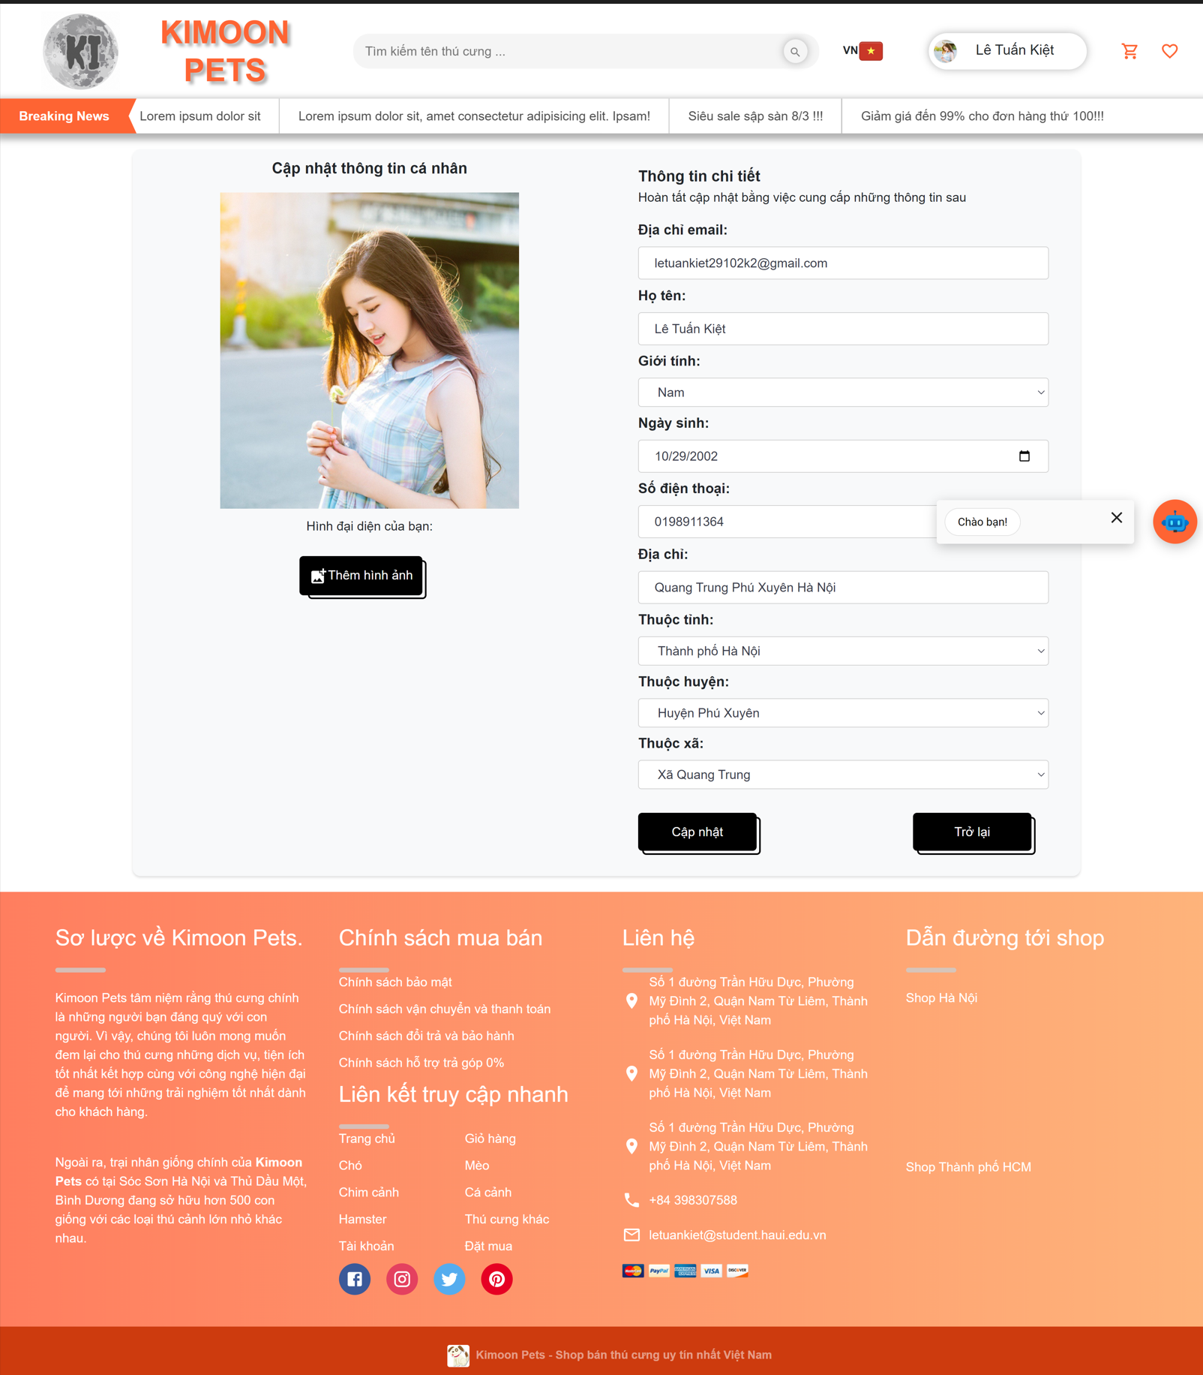
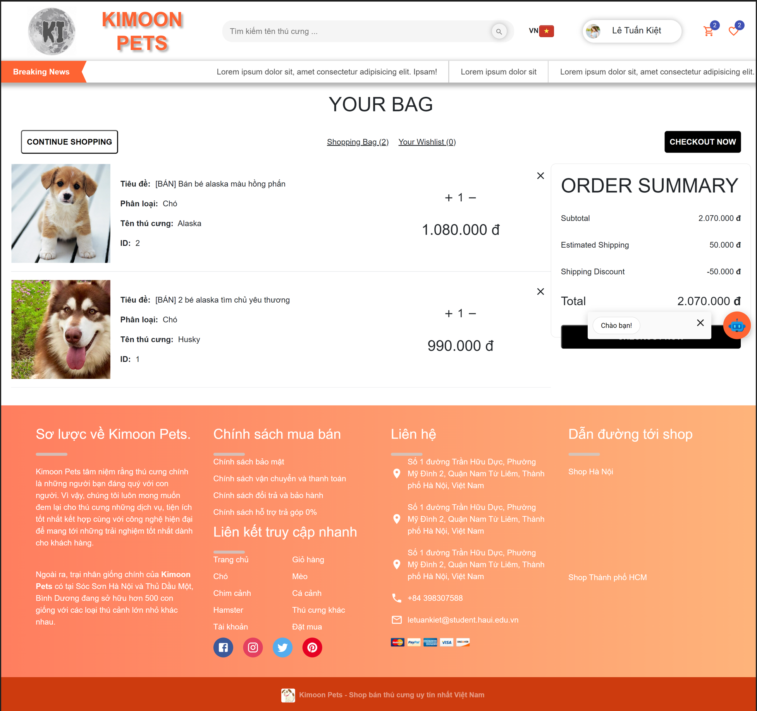
4. Kết quả đạt được
Giao diện trang thông tin cá nhân:
Giao diện trang đơn hàng:

Slide 18
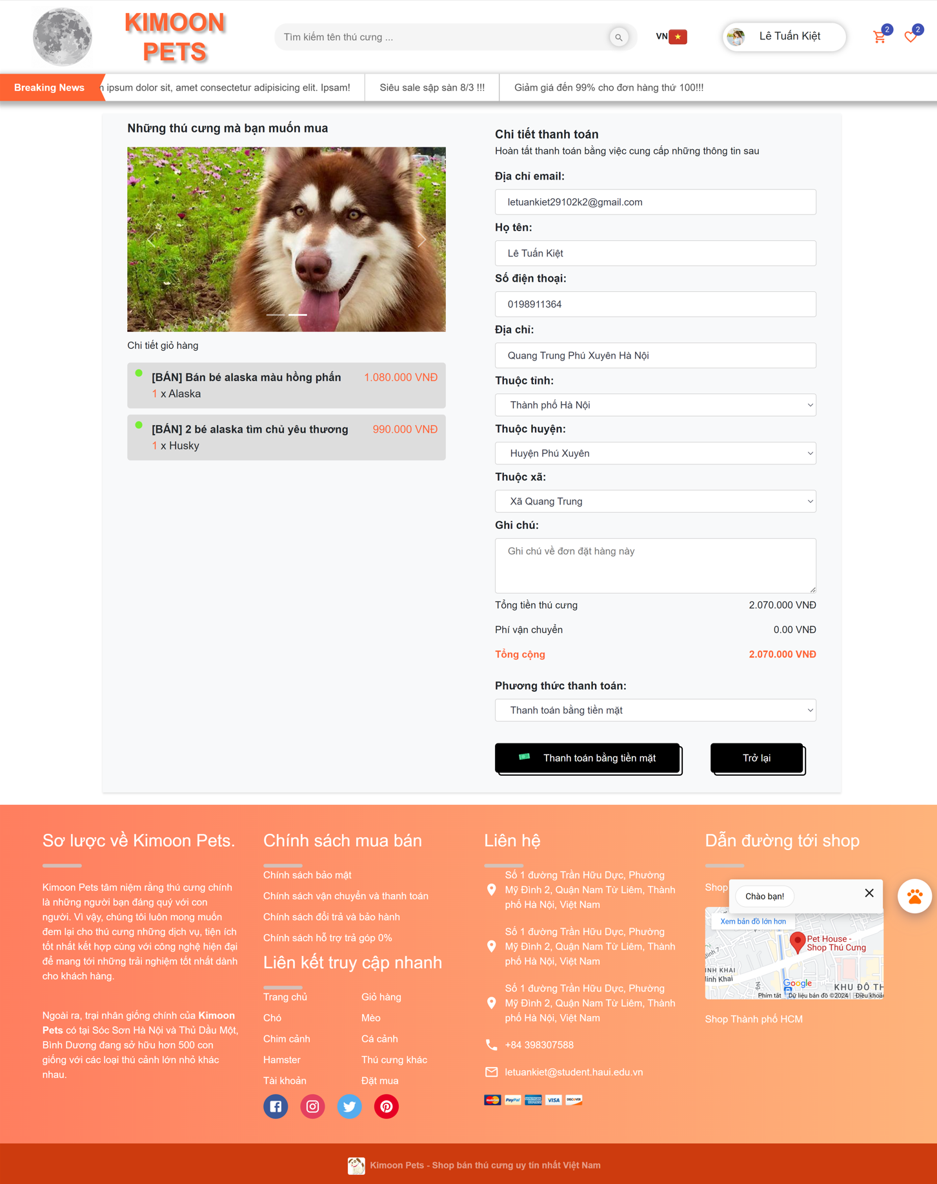
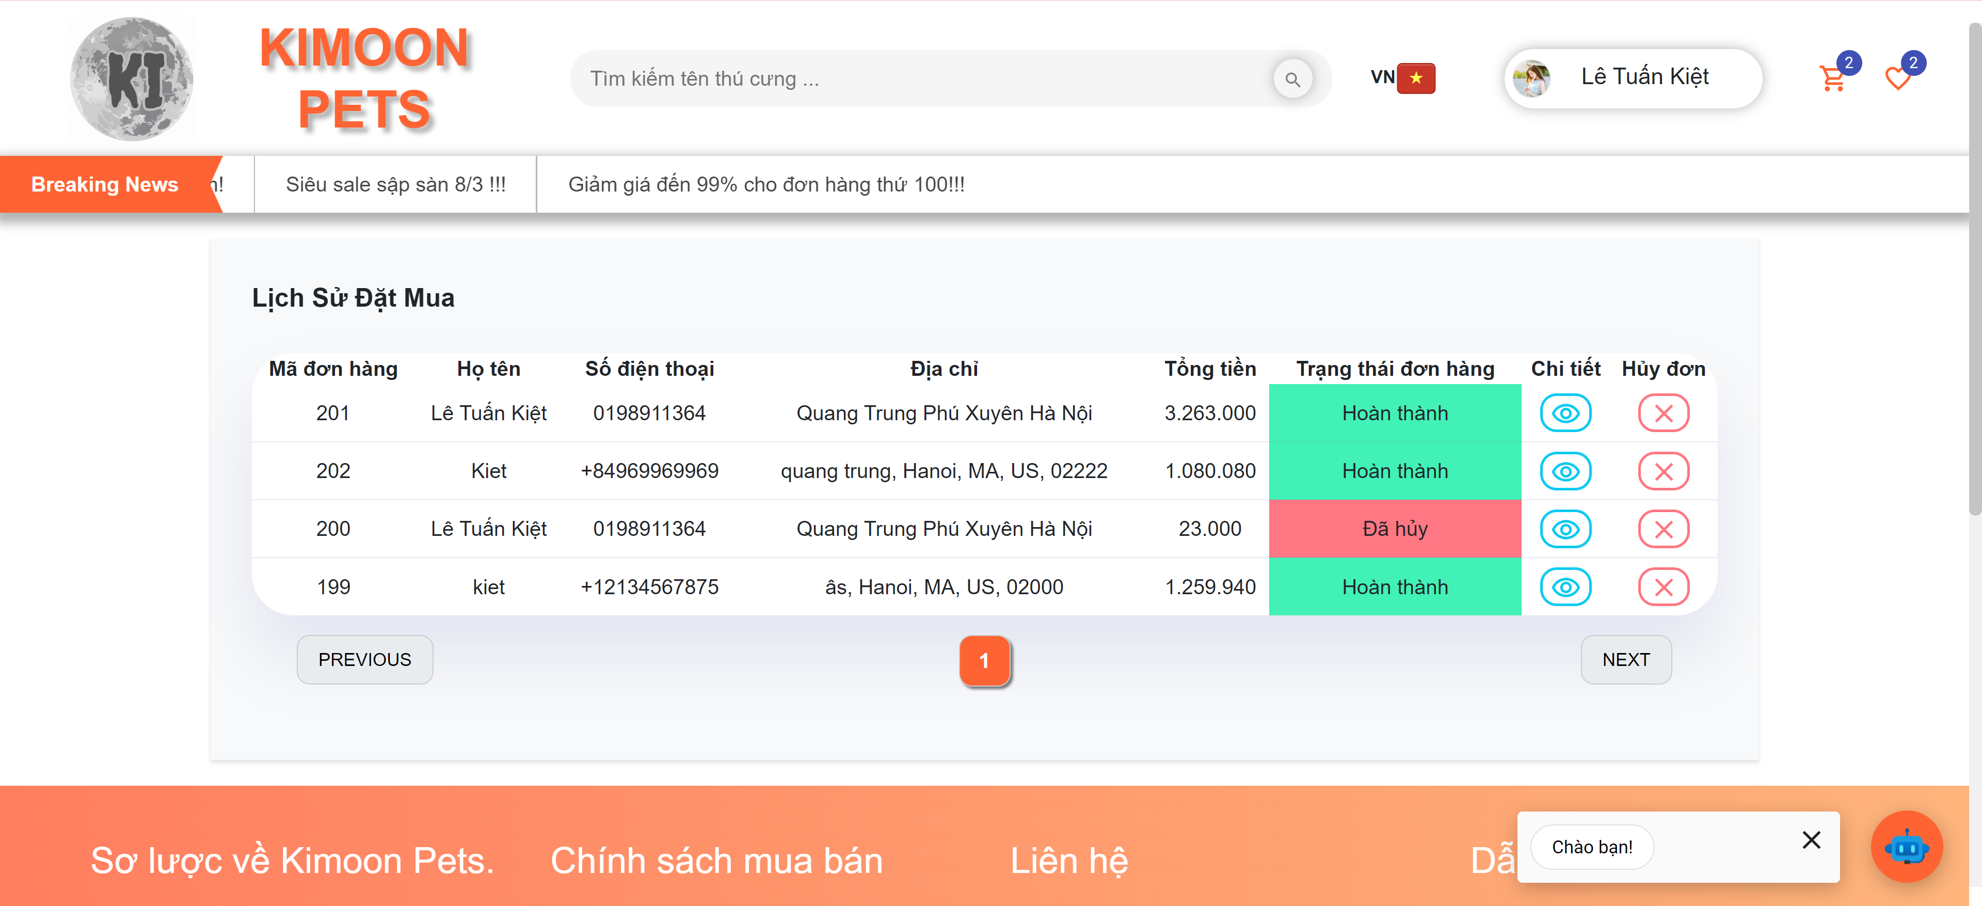
4. Kết quả đạt được
Giao diện đặt hàng:
Giao diện xem đơn hàng đã đặt:

Slide 19
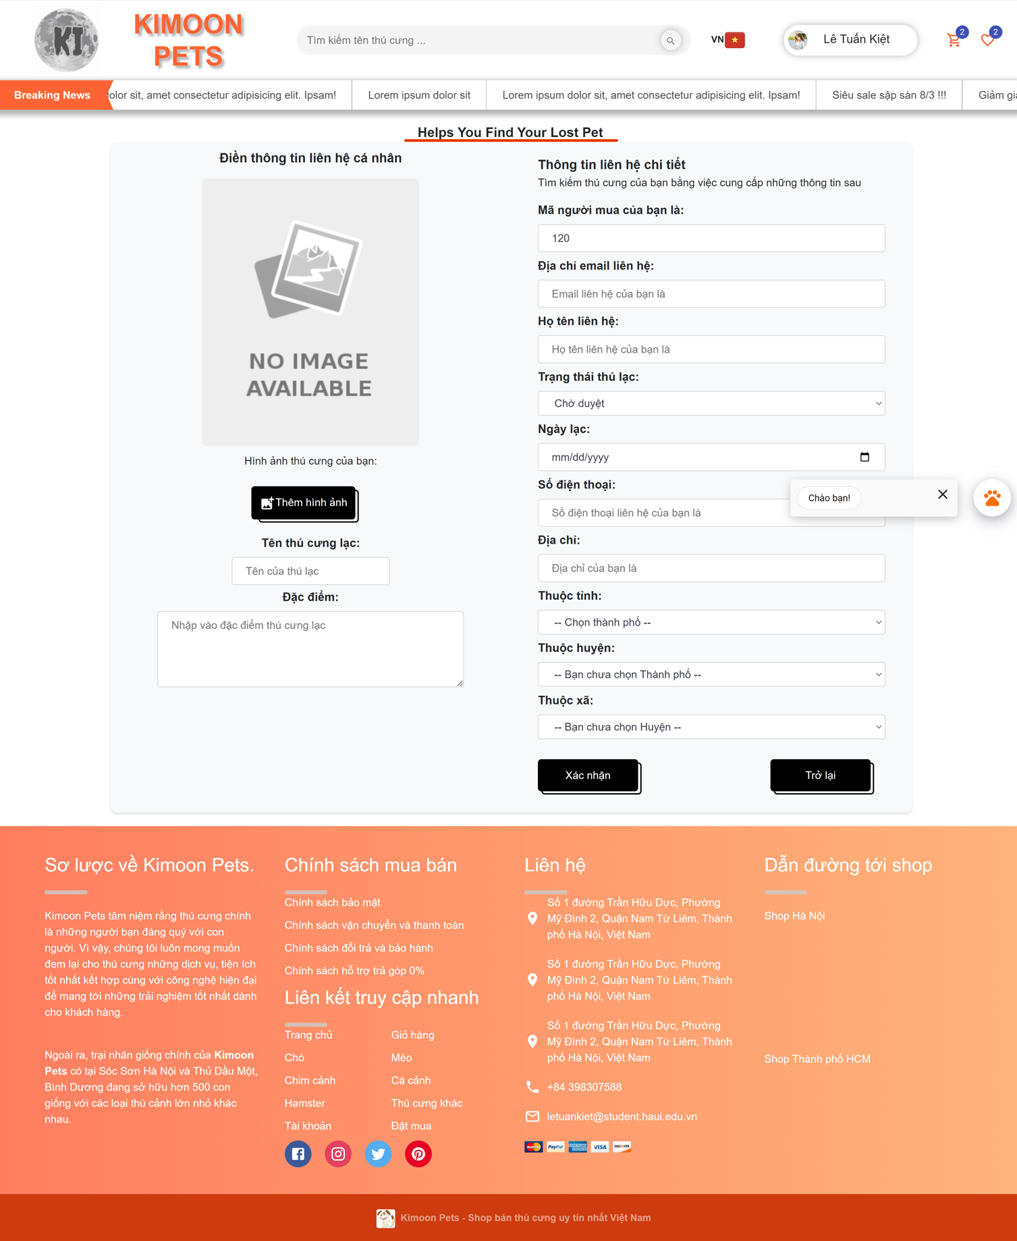
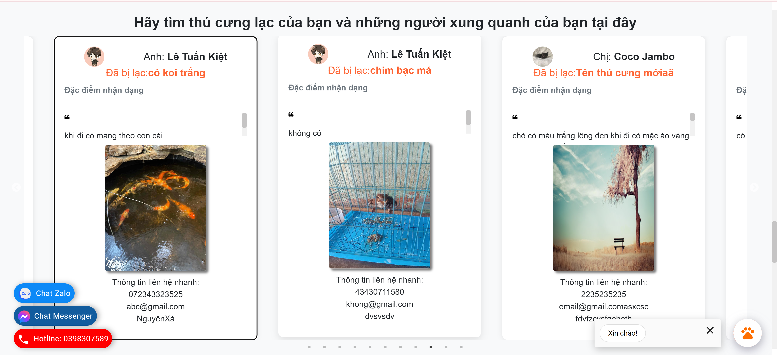
4. Kết quả đạt được
Giao diện nhập thông tin lạc:
Giao diện xem thú lạc:

Slide 20
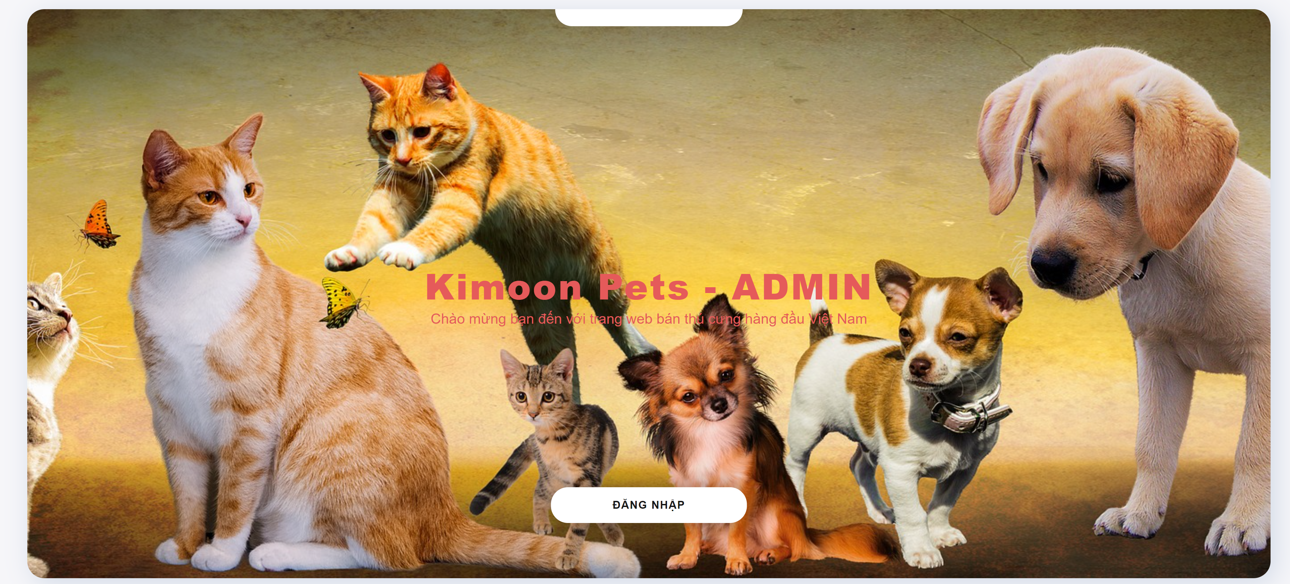
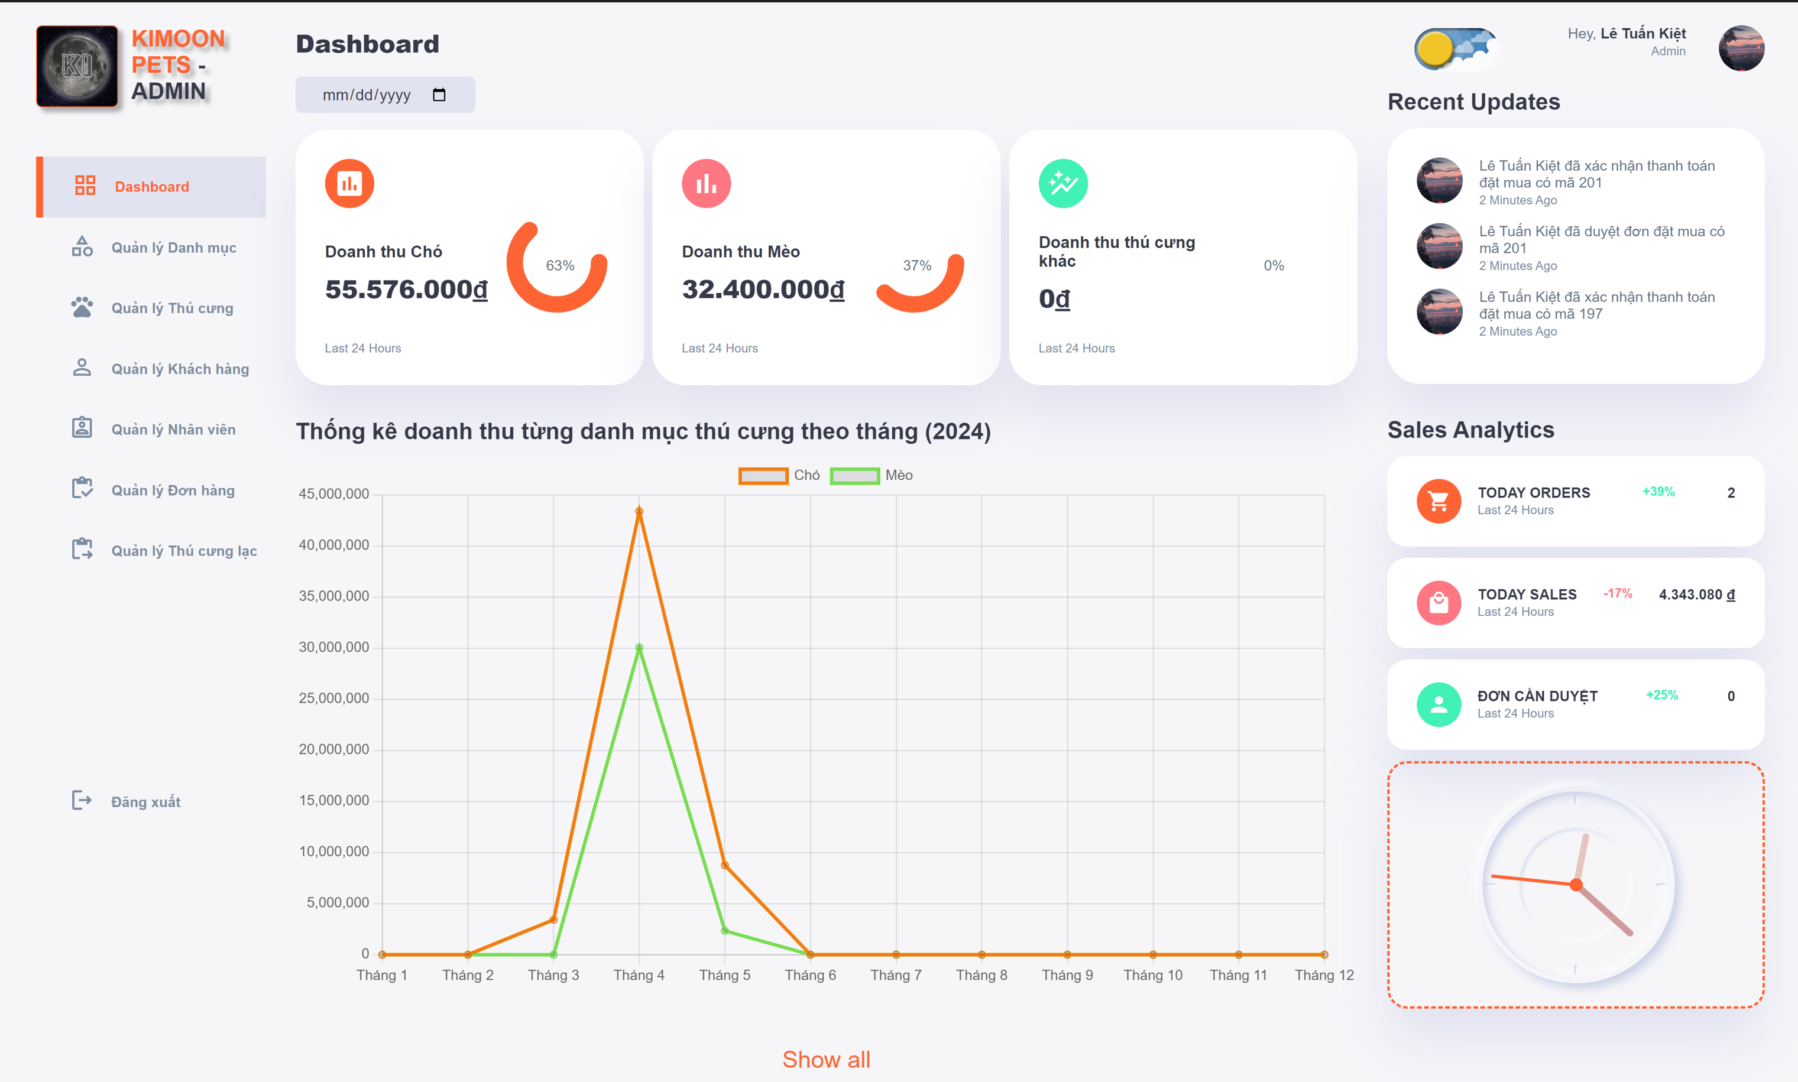
4. Kết quả đạt được
Giao diện trang login tài khoản admin:
Giao diện trang thống kế rút gọn:

Slide 21
4. Kết quả đạt được
Giao diện trang login tài khoản admin:
Giao diện trang thống kê rút gọn:

Slide 22
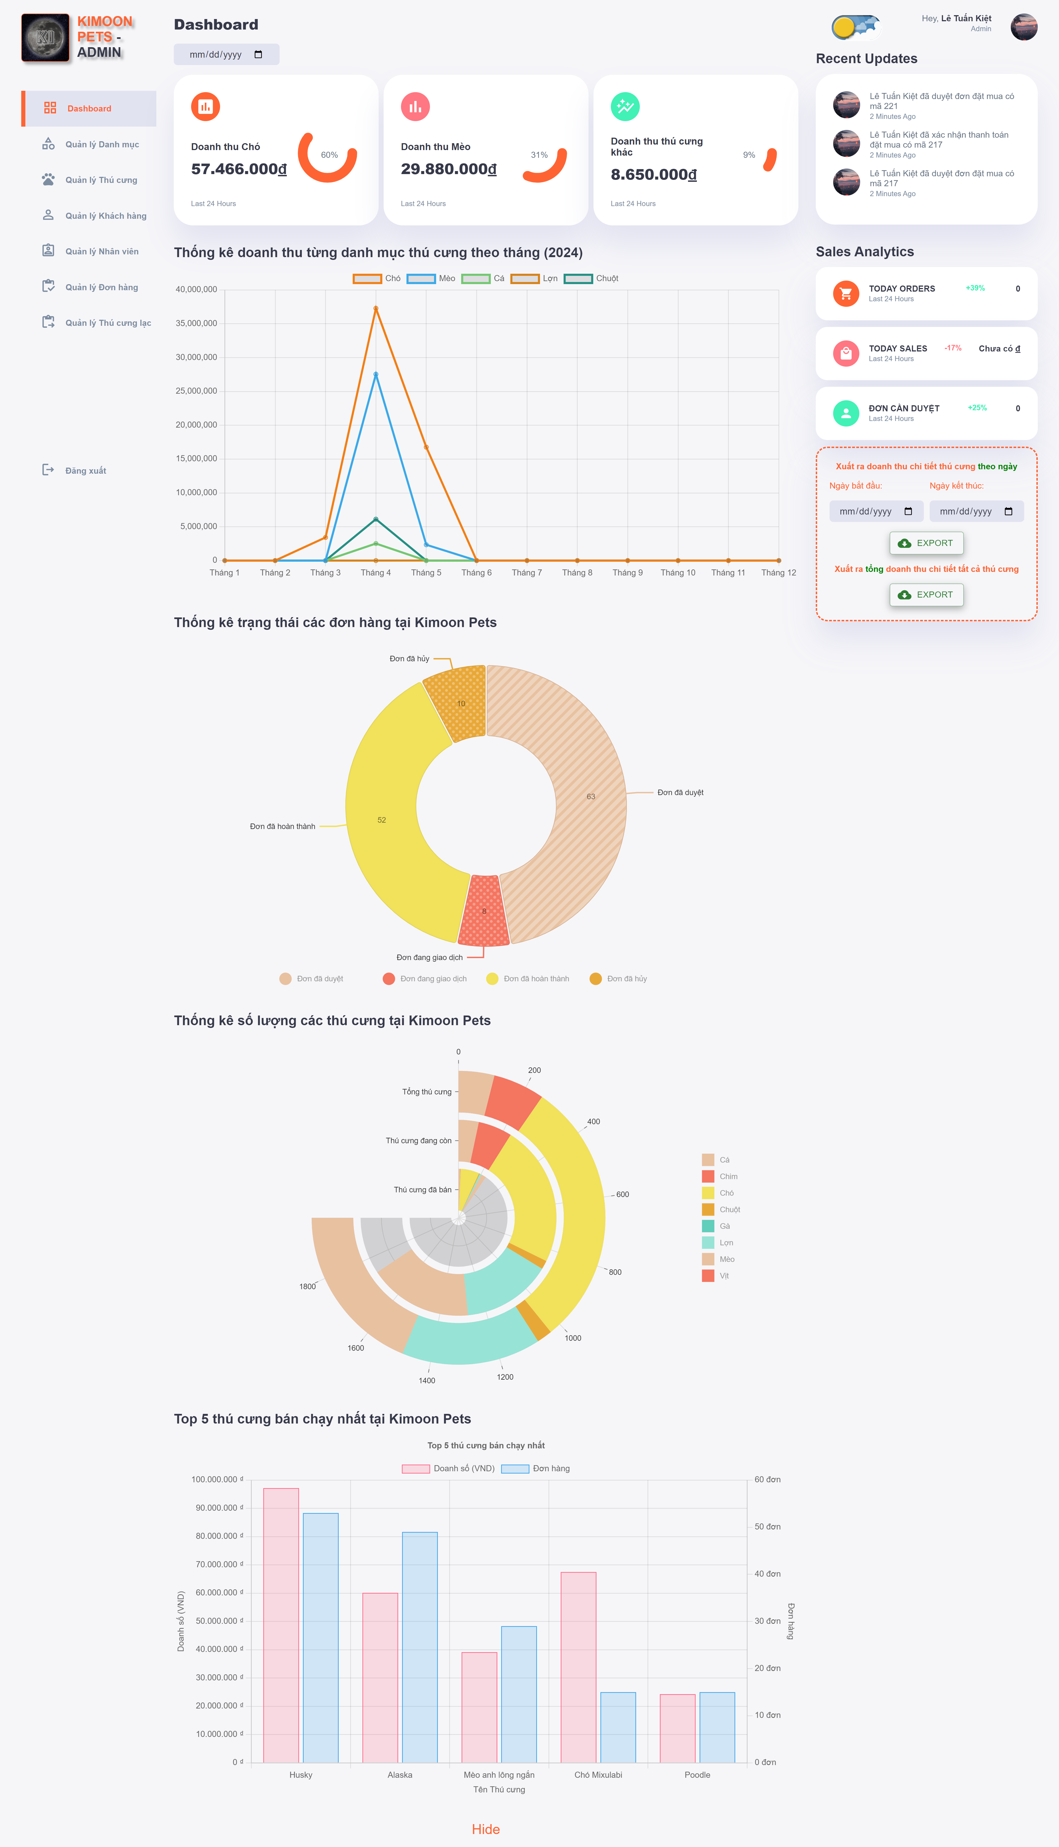
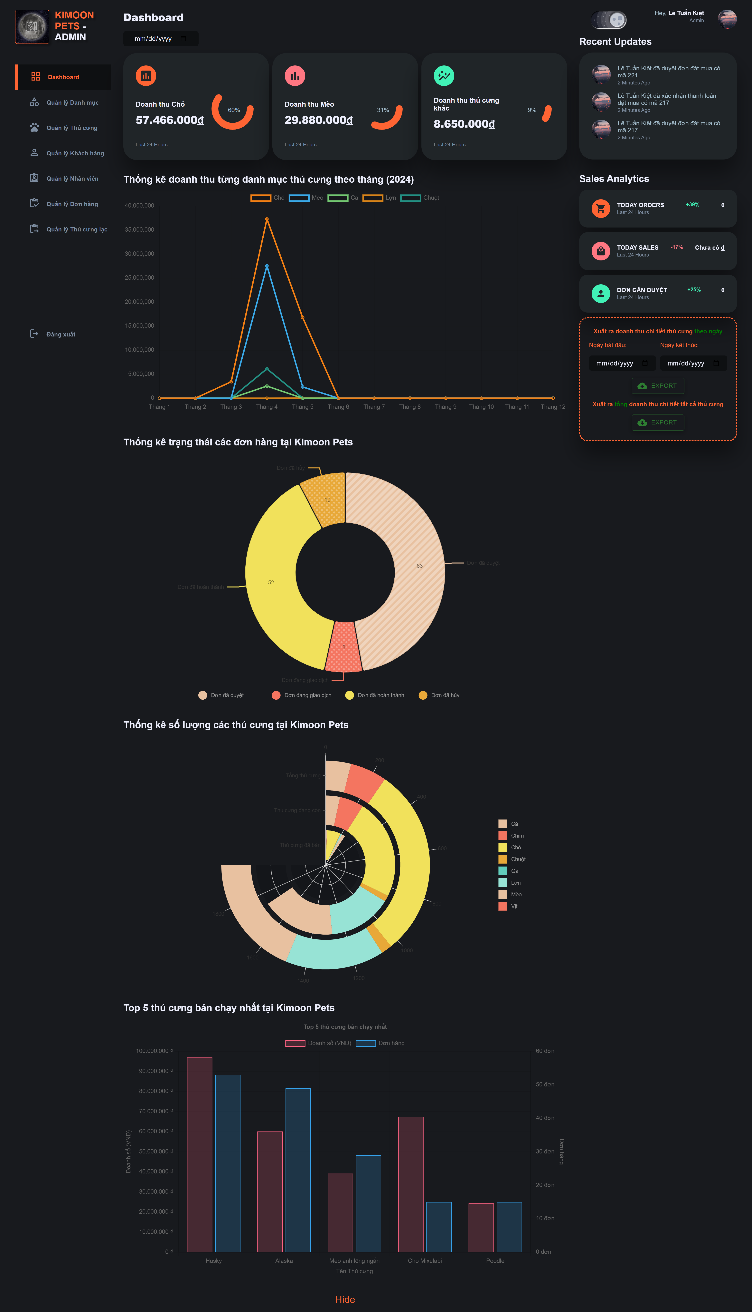
4. Kết quả đạt được
Giao diện trang thống kê toàn màn hình:
Dark mode:

Slide 23
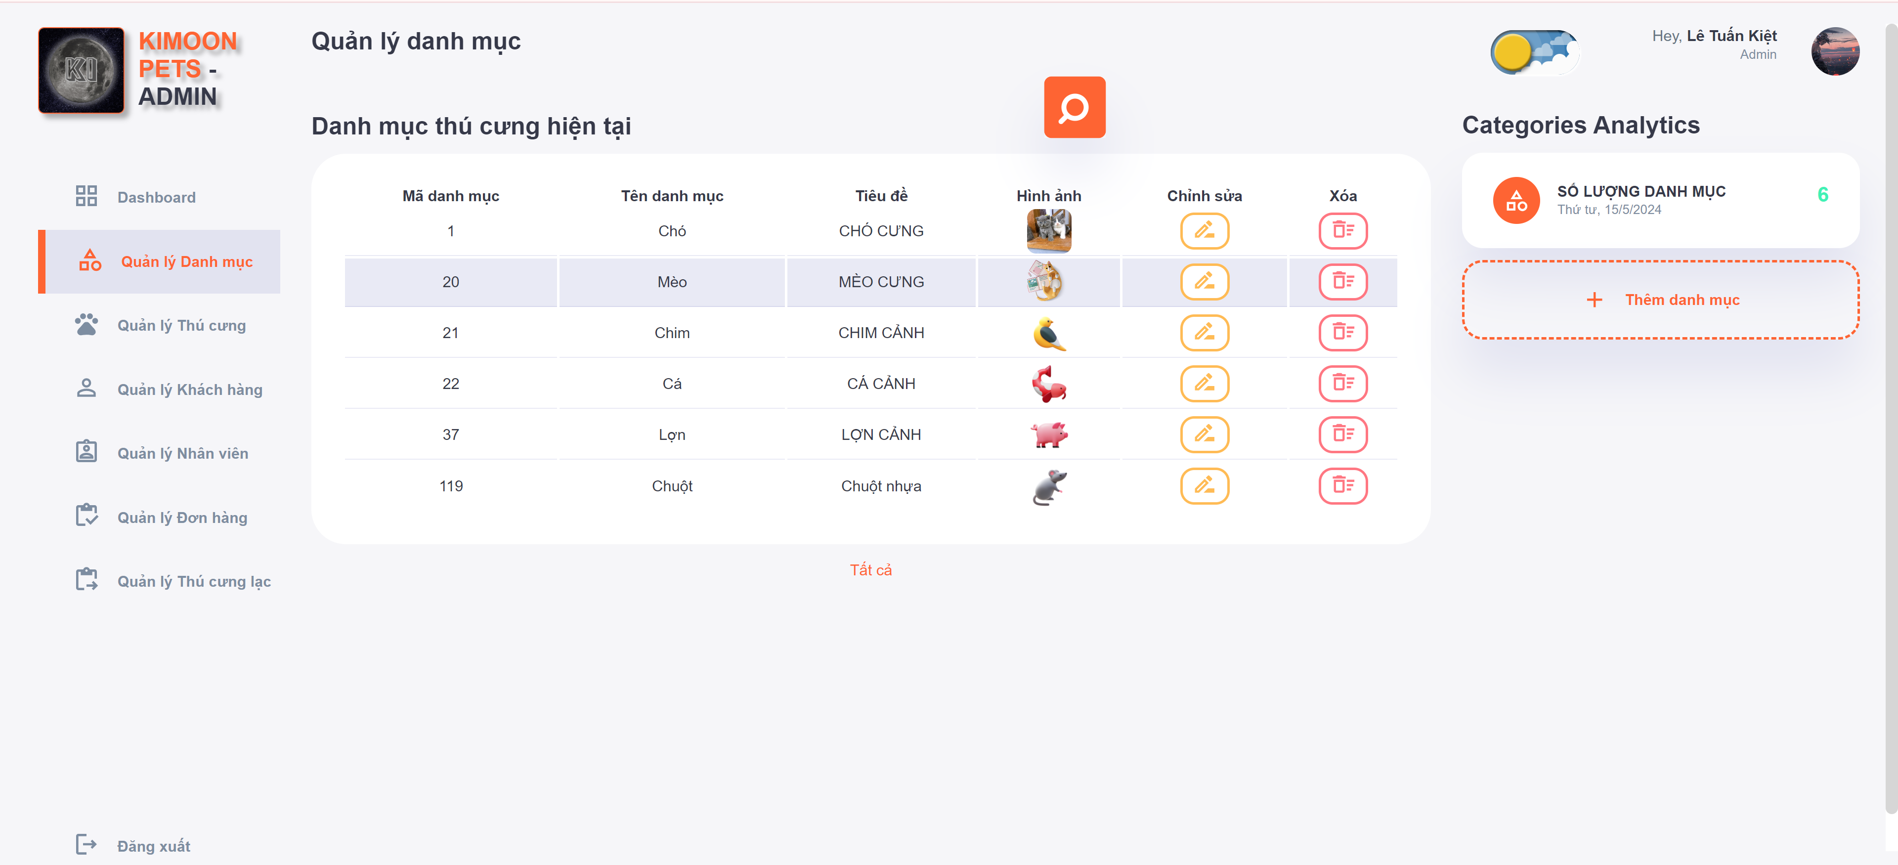
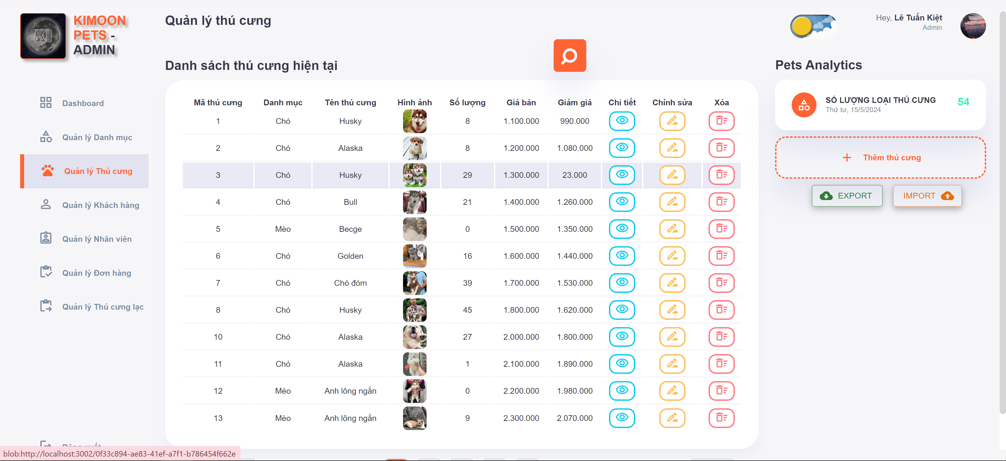
4. Kết quả đạt được
Giao diện trang quản lý danh mục:
Giao diện trang quản lý thú cưng:

Slide 24
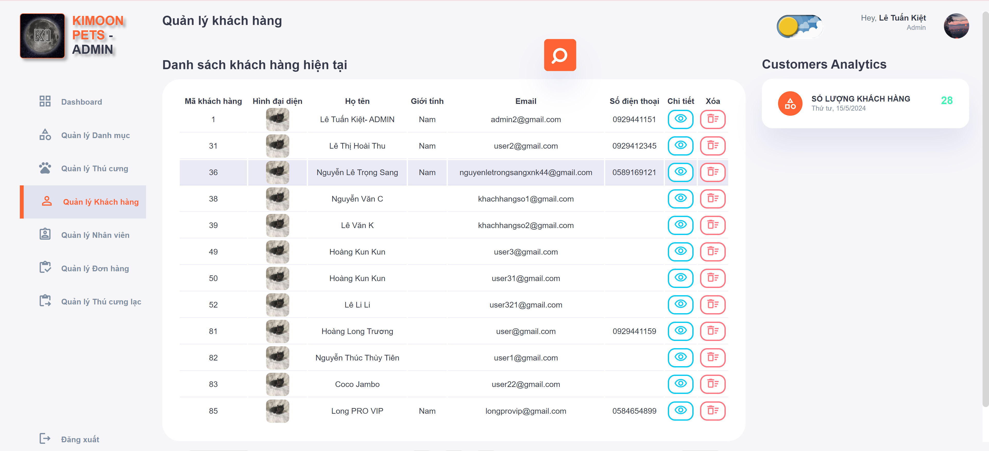
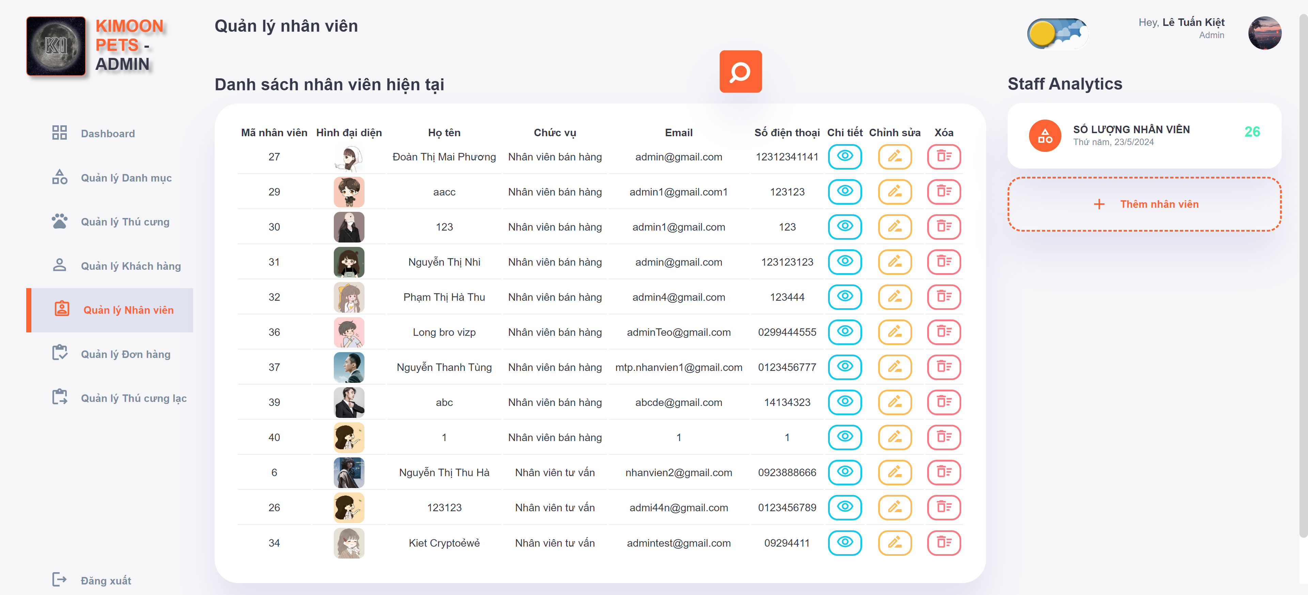
4. Kết quả đạt được
Giao diện trang quản lý khách hàng:
Giao diện trang quản lý nhân viên:

Slide 25
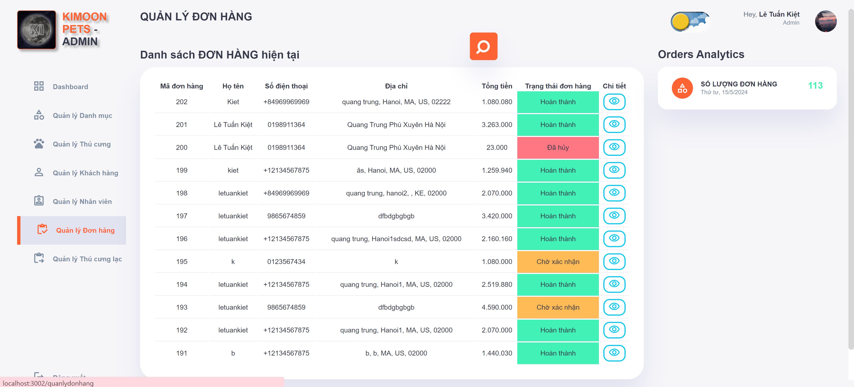
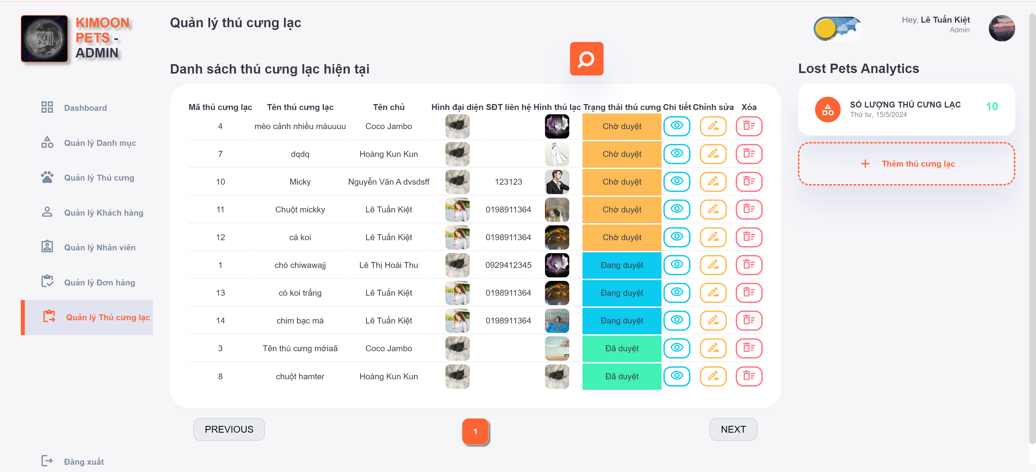
4. Kết quả đạt được
Giao diện trang quản lý đơn hàng:
Giao diện trang quản lý thú cưng lạc:

Slide 26
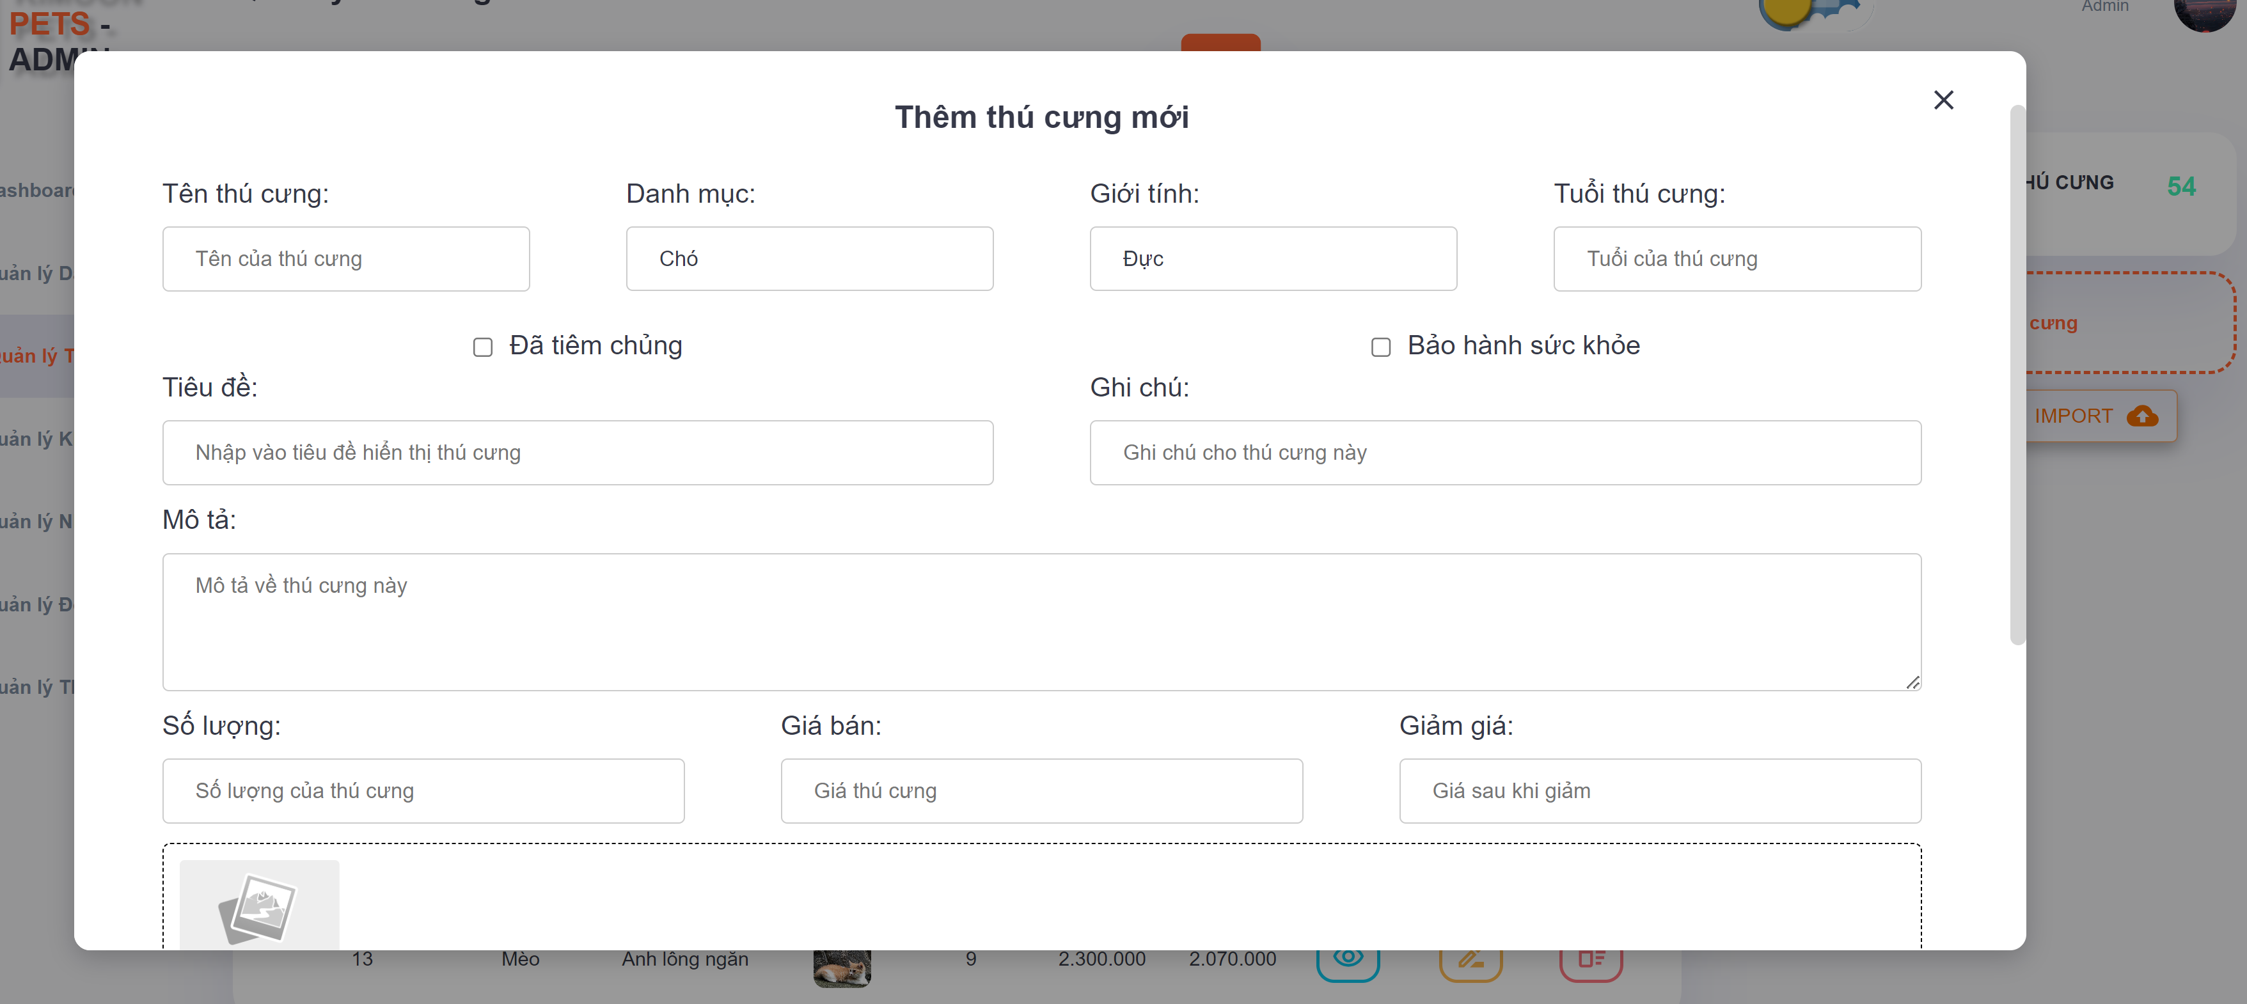
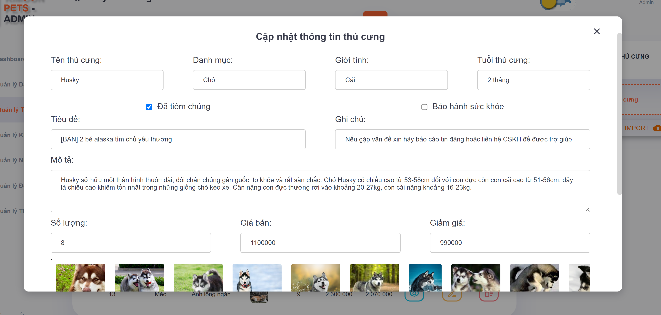
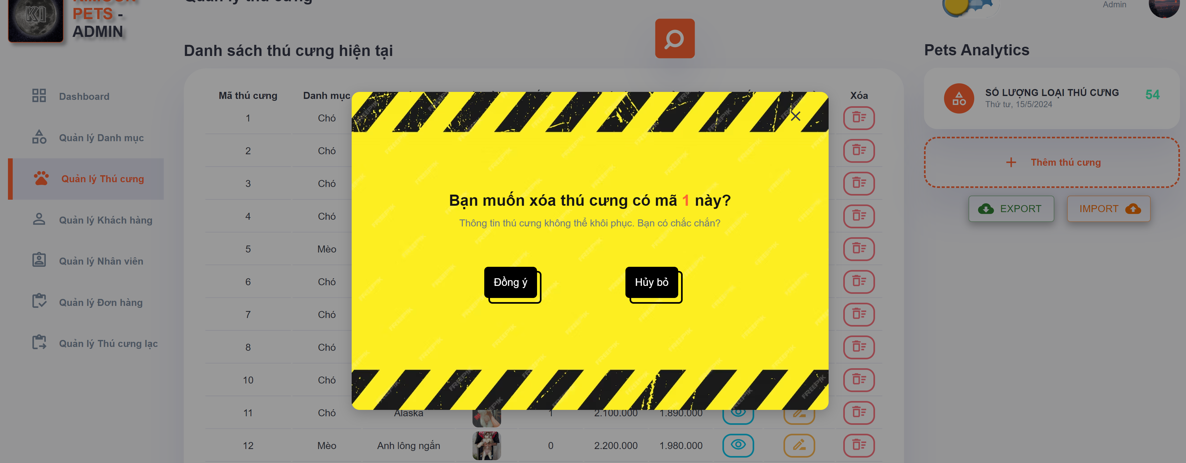
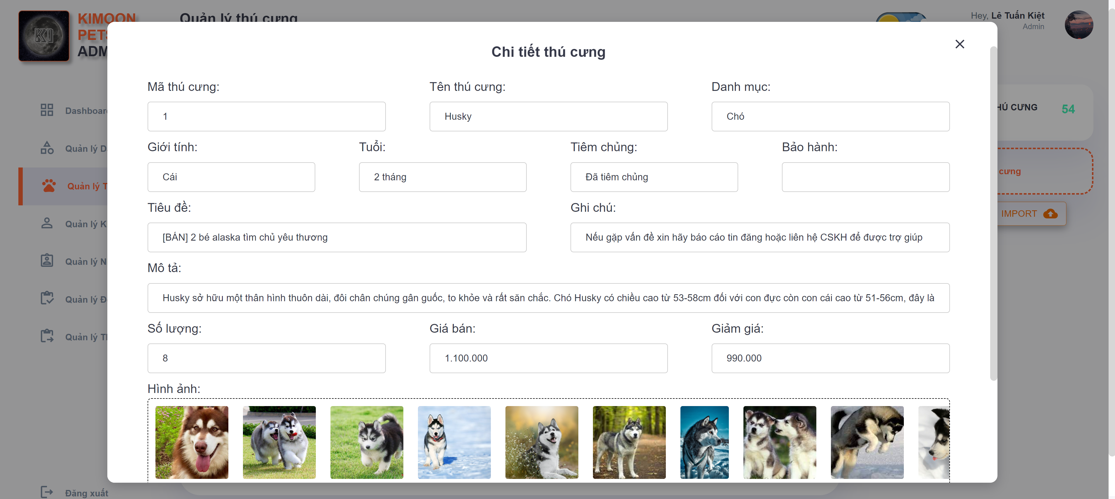
4. Kết quả đạt được
Modal thêm:
Modal sửa:
Modal xóa:
Modal xem chi tiết:

Slide 27
5. Hướng phát triển
Tiếp tục hoàn thiện các tính năng mở rộng nhằm cải tiến và nâng cấp chương trình.
Hoàn thiện chương trình, sửa chữa các lỗi, cải thiện tính bảo mật.
Xây dựng Website quy mô lớn hơn với nhiều ứng dụng như: trò chuyện, tư vấn khách hàng.
Cho phép người dùng xem định vị của đơn hàng

Slide 28


